Slide 1
ELK大规模日志实时处理系统
51CTO学院高级讲师：高俊峰

Slide 2
课程学习安排
1、 ELK架构介绍
2、 ZooKeeper基础与入门
3、 kafka基础与入门
4、 filebeat基础与入门
5、ELK常见应用架构
6、 ELK+Filebeat+Kafka+ZooKeeper构建大数据日志分析平台案例
7、 Logstash配置语法详解
8、 ELK收集Apache访问日志实战案例
9、 ELK收集Nginx访问日志实战案例

Slide 3
八、ELK收集Apache访问日志实战案例
8.1、ELK收集日志的几种方式
ELK收集日志常用的有两种方式，分别是：
（1）不修改源日志的格式，而是通过logstash的grok方式进行过滤、清洗，将原始无规则的日志转换为规则的日志。
（2）修改源日志输出格式，按照需要的日志格式输出规则日志，logstash只负责日志的收集和传输，不对日志做任何的过滤清洗。
这两种方式各有优缺点，第一种方式不用修改原始日志输出格式，直接通过logstash的grok方式进行过滤分析，好处是对线上业务系统无任何影响，缺点是logstash的grok方式在高压力情况下会成为性能瓶颈，如果要分析的日志量超大时，日志过滤分析可能阻塞正常的日志输出。因此，在使用logstash时，能不用grok的，尽量不使用grok过滤功能。
第二种方式缺点是需要事先定义好日志的输出格式，这可能有一定工作量，但优点更明显，因为已经定义好了需要的日志输出格式，logstash只负责日志的收集和传输，这样就大大减轻了logstash的负担，可以更高效的收集和传输日志。另外，目前常见的web服务器，例如apache、nginx等都支持自定义日志输出格式。因此，在企业实际应用中，第二种方式是首选方案。

Slide 4
八、ELK收集Apache访问日志实战案例
8.2、ELK收集Apache访问日志应用架构
这里我们还是以ELK+Filebeat+Kafka+ZooKeeper构建大数据日志分析平台一节的架构进行介绍：

Slide 5
八、ELK收集Apache访问日志实战案例
8.3、apache的日志格式与日志变量
apache支持自定义输出日志格式，但是，apache有很多日志变量字段，所以在收集日志前，需要首先确定哪些是我们需要的日志字段，然后将日志格式定下来。要完成这个工作，需要了解apache日志字段定义的方法和日志变量的含义，在apache配置文件httpd.conf中，对日志格式定义的配置项为LogFormat，默认的日志字段定义为如下内容：
LogFormat "%h %l %u %t \"%r\" %>s %b \"%{Referer}i\" \"%{User-Agent}i\"" combined

Slide 6
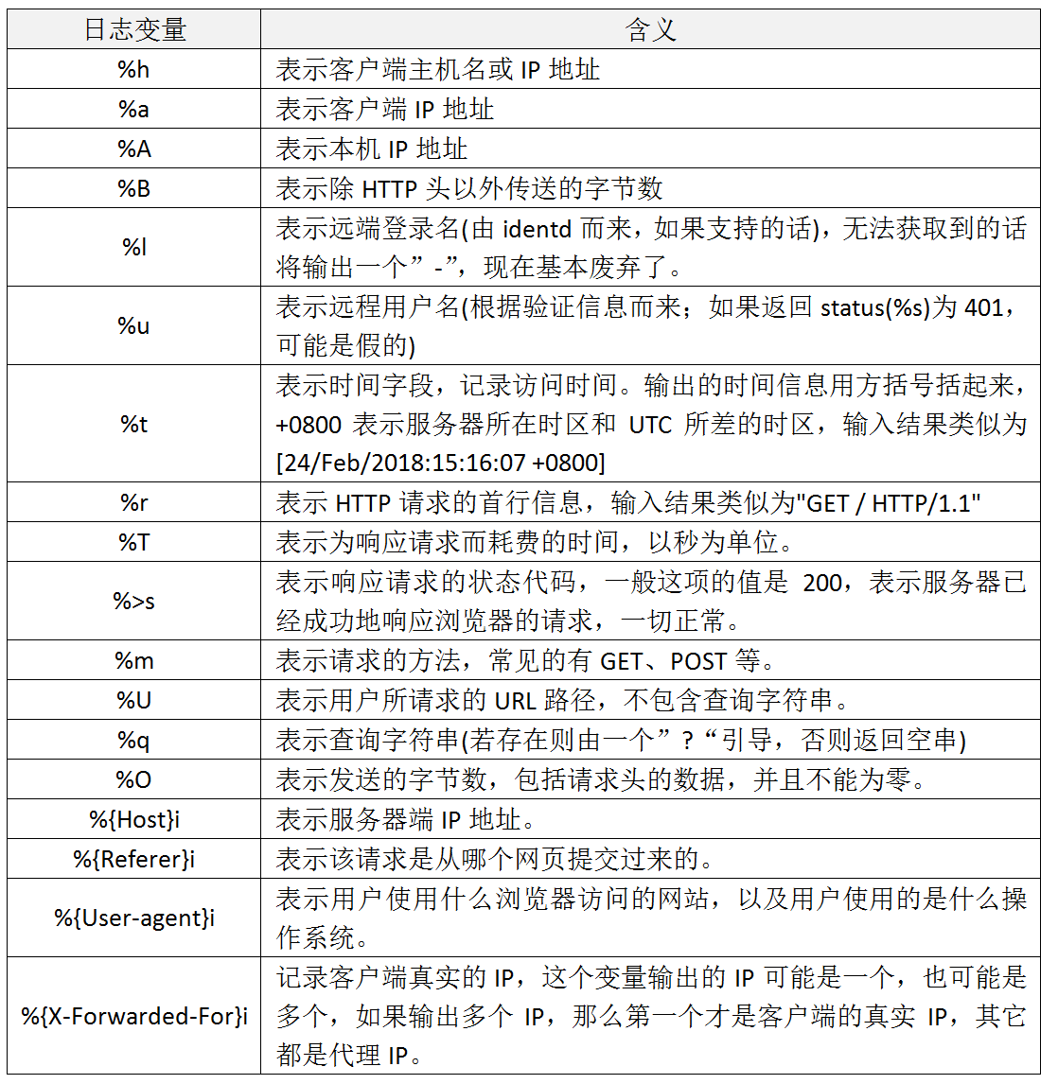
八、ELK收集Apache访问日志实战案例
8.3、apache的日志格式与日志变量

Slide 7
八、ELK收集Apache访问日志实战案例
8.4、自定义apache日志格式
这里定义将apache日志输出为json格式，下面仅列出apache配置文件httpd.conf中日志格式和日志文件定义部分，定义好的日志格式与日志文件如下：
LogFormat "{\"@timestamp\":\"%{%Y-%m-%dT%H:%M:%S%z}t\",\"client_ip\":\"%{X-Forwarded-For}i\",\"direct_ip\": \"%a\",\"request_time\":%T,\"status\":%>s,\"url\":\"%U%q\",\"method\":\"%m\",\"http_host\":\"%{Host}i\",\"server_ip\":\"%A\",\"http_referer\":\"%{Referer}i\",\"http_user_agent\":\"%{User-agent}i\",\"body_bytes_sent\":\"%B\",\"total_bytes_sent\":\"%O\"}" access_log_json
CustomLog logs/access.log access_log_json
这里通过LogFormat指令定义了日志输出格式，在这个自定义日志输出中，定义了13个字段，定义方式为：字段名称:字段内容，字段名称是随意指定的，能代表其含义即可，字段名称和字段内容都通过双引号括起来，而双引号是特殊字符，需要转移，因此，使用了转移字符“\”，每个字段之间通过逗号分隔。此外，还定义了一个时间字段 @timestamp，这个字段的时间格式也是自定义的，此字段记录日志的生成时间，非常有用。CustomLog指令用来指定日志文件的名称和路径。
需要注意的是，上面日志输出字段中用到了body_bytes_sent和total_bytes_sent发送字节数统计字段，这个功能需要apache加载mod_logio.so模块，如果没有加载这个模块的话，需要安装此模块并在httpd.conf文件中加载一下即可。

Slide 8
八、ELK收集Apache访问日志实战案例
8.5、验证日志输出
apache的日志格式配置完成后，重启apache，然后查看输出日志是否正常，如果能看到类似如下内容，表示自定义日志格式输出正常：
{"@timestamp":"2018-02-24T16:15:29+0800","client_ip":"-","direct_ip": "172.16.213.132","request_time":0,"status":200,"url":"/img/guonian.png","method":"GET","http_host":"172.16.213.157","server_ip":"172.16.213.157","http_referer":"http://172.16.213.157/img/","http_user_agent":"Mozilla/5.0 (Windows NT 6.3; Win64; x64; rv:58.0) Gecko/20100101 Firefox/58.0","body_bytes_sent":"1699956","total_bytes_sent":"1700218"}
{"@timestamp":"2018-02-24T16:17:28+0800","client_ip":"172.16.213.132","direct_ip": "172.16.213.84","request_time":0,"status":200,"url":"/img/logstash1.png","method":"GET","http_host":"172.16.213.157","server_ip":"172.16.213.157","http_referer":"http://172.16.213.84/img/","http_user_agent":"Mozilla/5.0 (Windows NT 6.3; Win64; x64; rv:58.0) Gecko/20100101 Firefox/58.0","body_bytes_sent":"163006","total_bytes_sent":"163266"}
{"@timestamp":"2018-02-24T17:48:50+0800","client_ip":"172.16.213.132, 172.16.213.84","direct_ip": "172.16.213.120","request_time":0,"status":200,"url":"/img/logstash2.png","method":"GET","http_host":"172.16.213.157","server_ip":"172.16.213.157","http_referer":"http://172.16.213.84/img/","http_user_agent":"Mozilla/5.0 (Windows NT 6.3; Win64; x64; rv:58.0) Gecko/20100101 Firefox/58.0","body_bytes_sent":"163006","total_bytes_sent":"163266"}
在这个输出中，可以看到，client_ip和direct_ip输出的异同，client_ip字段对应的变量为“%{X-Forwarded-For}i”，它的输出是代理叠加而成的IP列表，而direct_ip对应的变量为%a，表示不经过代理访问的直连IP，当用户不经过任何代理直接访问apache时，client_ip和direct_ip应该是同一个IP。

Slide 9
八、ELK收集Apache访问日志实战案例
8.6、配置filebeat
filebeat是安装在apache服务器上的，关于filebeat的安装与基础应用，在前面章节已经做过详细介绍了，这里不再说明，仅给出配置好的filebeat.yml文件的内容：
filebeat.inputs:
- type: log
enabled: true
paths:
- /var/log/httpd/access.log
fields:
log_topic: apachelogs
filebeat.config.modules:
path: ${path.config}/modules.d/*.yml
reload.enabled: false
name: 172.16.213.157
output.kafka:
enabled: true
hosts: ["172.16.213.51:9092", "172.16.213.75:9092", "172.16.213.109:9092"]
version: "0.10"
topic: '%{[fields.log_topic]}'
partition.round_robin:
reachable_only: true
worker: 2
required_acks: 1
compression: gzip
max_message_bytes: 10000000
logging.level: debug 这个配置文件中，是将apache的访问日志/var/log/httpd/access.log内容实时的发送到kafka集群topic为apachelogs中。需要注意的是filebeat输出日志到kafka中配置文件的写法。

Slide 10
八、ELK收集Apache访问日志实战案例
8.7、配置logstash
下面直接给出logstash事件配置文件kafka_apache_into_es.conf的内容：
input {
kafka {
bootstrap_servers => "172.16.213.51:9092,172.16.213.75:9092,172.16.213.109:9092“ #指定输入源中kafka集群的地址。
topics => "apachelogs" #指定输入源中需要从哪个topic中读取数据。
group_id => "logstash"
codec => json {
charset => "UTF-8" #将输入的json格式进行UTF8格式编码。
}
add_field => { "[@metadata][tagid]" => "apacheaccess_log" } #增加一个字段，用于标识和判断，在output输出中会用到。
}
}

Slide 11
八、ELK收集Apache访问日志实战案例
8.7、配置logstash
filter {
if [@metadata][tagid] == "apacheaccess_log" {
mutate {
gsub => ["message", "\\x", "\\\x"] #这里的message就是message字段，也就是日志的内容。这个插件的作用是将message字段内容中UTF-8单字节编码做替换处理，这是为了应对URL有中文出现的情况。
}
if ( 'method":"HEAD' in [message] ) { #如果message字段中有HEAD请求，就删除此条信息。
drop {}
}
json { #这是启用json解码插件，因为输入的数据是复合的数据结构，只是一部分记录是json格式的。
source => "message" #指定json格式的字段，也就是message字段。
add_field => { "[@metadata][direct_ip]" => "%{direct_ip}"} #这里添加一个字段，用于后面的判断。
remove_field => "@version" #从这里开始到最后，都是移除不需要的字段，前面九个字段都是filebeat传输日志时添加的，没什么用处，所以需要移除。
remove_field => "prospector"
remove_field => "beat"
remove_field => "source"
remove_field => "input"
remove_field => "offset"
remove_field => "fields"
remove_field => "host"
remove_field => "message" #因为json格式中已经定义好了每个字段，那么输出也是按照每个字段输出的，因此就不需要message字段了，这里是移除message字段。
}
mutate {
split => ["client_ip", ","] #这是对client_ip这个字段按逗号进行分组切分，因为在多级代理情况下，client_ip获取到的IP可能是IP列表，如果是单个ip的话，也会进行分组，只不过是分一个组而已。
}
mutate {
replace => { "client_ip" => "%{client_ip[0]}" } #将切分出来的第一个分组赋值给client_ip，因为client_ip是IP列表的情况下，第一个IP才是客户端真实的IP。
}
if [client_ip] == "-" { #这是个if判断，主要用来判断当client_ip为"-"的情况下，当direct_ip不为"-"的情况下，就将direct_ip的值赋给client_ip。因为在client_ip为"-"的情况下，都是直接不经过代理的访问，此时direct_ip的值就是客户端真实IP地址，所以要进行一下替换。
if [@metadata][direct_ip] not in ["%{direct_ip}","-"] { #这个判断的意思是如果direct_ip非空。
mutate {
replace => { "client_ip" => "%{direct_ip}" }
}
} else {
drop{}
}
}
mutate {
remove_field => "direct_ip" #direct_ip只是一个过渡字段，主要用于在某些情况下将值传给client_ip，因此传值完成后，就可以删除direct_ip字段了。
}
}
}

Slide 12
八、ELK收集Apache访问日志实战案例
8.7、配置logstash
output {
if [@metadata][tagid] == "apacheaccess_log" { #用于判断，跟上面input中[@metadata][tagid]对应，当有多个输入源的时候，可根据不同的标识，指定到不同的输出地址。
elasticsearch {
hosts => ["172.16.213.37:9200","172.16.213.77:9200","172.16.213.78:9200"] #这是指定输出到elasticsearch，并指定elasticsearch集群的地址。
index => "logstash_apachelogs-%{+YYYY.MM.dd}" #指定apache日志在elasticsearch中索引的名称，这个名称会在Kibana中用到。索引的名称推荐以logstash开头，后面跟上索引标识和时间。
}
}
}

Slide 13
八、ELK收集Apache访问日志实战案例
8.8、配置Kibana
filebeat收集数据到kafka，然后logstash从kafka拉取数据，如果数据能够正确发送到elasticsearch，我们就可以在Kibana中配置索引了。
登录Kibana，首先配置一个index_pattern，点击kibana左侧导航中的Management菜单，然后选择右侧的Index Patterns按钮，最后点击左上角的Create index pattern。

Slide 14
九、ELK收集Nginx访问日志实战案例
9.1 、ELK收集Nginx访问日志应用架构

Slide 15
九、ELK收集Nginx访问日志实战案例
9.2、Nginx的日志格式与日志变量
Nginx跟Apache一样，都支持自定义输出日志格式，在进行Nginx日志格式定义前，先来了解一下关于多层代理获取用户真实IP的几个概念。
● remote_addr：表示客户端地址，但有个条件，如果没有使用代理，这个地址就是客户端的真实IP，如果使用了代理，这个地址就是上层代理的IP。
● X-Forwarded-For：简称XFF，这是一个HTTP扩展头，格式为 X-Forwarded-For: client, proxy1, proxy2，如果一个HTTP请求到达服务器之前，经过了三个代理 Proxy1、Proxy2、Proxy3，IP 分别为 IP1、IP2、IP3，用户真实IP为 IP0，那么按照 XFF标准，服务端最终会收到以下信息：
X-Forwarded-For: IP0, IP1, IP2
由此可知，IP3这个地址X-Forwarded-For并没有获取到，而remote_addr刚好获取的就是IP3的地址。
还要几个容易混淆的变量，这里也列出来做下说明：
●
$remote_addr：此变量如果走代理访问，那么将获取上层代理的IP，如果不走代理，那么就是客户端真实IP地址。
● $http_x_forwarded_for：此变量获取的就是X-Forwarded-For的值。
● $proxy_add_x_forwarded_for：此变量是$http_x_forwarded_for和$remote_addr两个变量之和。

Slide 16
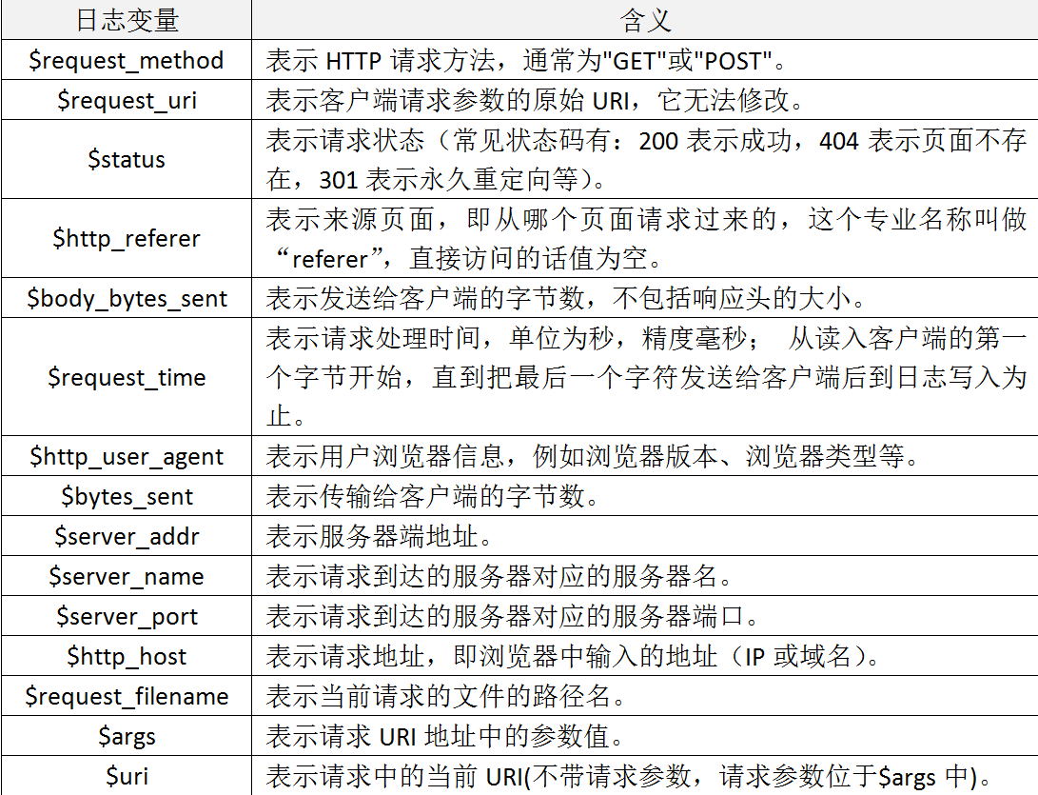
九、ELK收集Nginx访问日志实战案例
9.2、Nginx的日志格式与日志变量

Slide 17
九、ELK收集Nginx访问日志实战案例
9.3、自定义Nginx日志格式
在掌握了Nginx日志变量的含义后，接着开始对它输出的日志格式进行改造，这里我们仍将Nginx日志输出设置为json格式，下面仅列出Nginx配置文件nginx.conf中日志格式和日志文件定义部分，定义好的日志格式与日志文件如下：
map $http_x_forwarded_for $clientRealIp {
"" $remote_addr;
~^(?P<firstAddr>[0-9\.]+),?.*$ $firstAddr;
}
log_format nginx_log_json '{"accessip_list":"$proxy_add_x_forwarded_for","client_ip":"$clientRealIp","http_host":"$host","@timestamp":"$time_iso8601","method":"$request_method","url":"$request_uri","status":"$status","http_referer":"$http_referer","body_bytes_sent":"$body_bytes_sent","request_time":"$request_time","http_user_agent":"$http_user_agent","total_bytes_sent":"$bytes_sent","server_ip":"$server_addr"}';
access_log /var/log/nginx/access.log nginx_log_json;

Slide 18
九、ELK收集Nginx访问日志实战案例
9.4、验证日志输出
{"accessip_list":"172.16.213.132","client_ip":"172.16.213.132","http_host":"172.16.213.157","@timestamp":"2018-02-28T12:26:26+08:00","method":"GET","url":"/img/guonian.png","status":"304","http_referer":"-","body_bytes_sent":"1699956","request_time":"0.000","http_user_agent":"Mozilla/5.0 (Windows NT 6.3; Win64; x64) AppleWebKit/537.36 (KHTML, like Gecko) Chrome/64.0.3282.140 Safari/537.36","total_bytes_sent":"1700201","server_ip":"172.16.213.157"}
{"accessip_list":"172.16.213.132, 172.16.213.120","client_ip":"172.16.213.132","http_host":"172.16.213.157","@timestamp":"2018-02-28T12:26:35+08:00","method":"GET","url":"/img/guonian.png","status":"304","http_referer":"-","body_bytes_sent":"1699956","request_time":"0.000","http_user_agent":"Mozilla/5.0 (Windows NT 6.3; Win64; x64) AppleWebKit/537.36 (KHTML, like Gecko) Chrome/64.0.3282.140 Safari/537.36","total_bytes_sent":"1700201","server_ip":"172.16.213.157"}
{"accessip_list":"172.16.213.132, 172.16.213.84, 172.16.213.120","client_ip":"172.16.213.132","http_host":"172.16.213.157","@timestamp":"2018-02-28T12:26:44+08:00","method":"GET","url":"/img/guonian.png","status":"304","http_referer":"-","body_bytes_sent":"1699956","request_time":"0.000","http_user_agent":"Mozilla/5.0 (Windows NT 6.3; Win64; x64) AppleWebKit/537.36 (KHTML, like Gecko) Chrome/64.0.3282.140 Safari/537.36","total_bytes_sent":"1700201","server_ip":"172.16.213.157"}
在这个输出中，可以看到，client_ip和accessip_list输出的异同，client_ip字段输出的就是真实的客户端IP地址，而accessip_list输出是代理叠加而成的IP列表，第一条日志，是直接访问http://172.16.213.157/img/guonian.png不经过任何代理得到的输出日志，第二条日志，是经过一层代理访问http://172.16.213.120/img/guonian.png 而输出的日志，第三条日志，是经过二层代理访问http://172.16.213.84/img/guonian.png 得到的日志输出。
Nginx中获取客户端真实IP的方法很简单，无需做特殊处理，这也给后面编写logstash的事件配置文件减少了很多工作量。

Slide 19
九、ELK收集Nginx访问日志实战案例
9.5、配置filebeat
filebeat是安装在Nginx服务器上的，这里给出配置好的filebeat.yml文件的内容：
filebeat.inputs:
- type: log
enabled: true
paths:
- /var/log/nginx/access.log
fields:
log_topic: nginxlogs
filebeat.config.modules:
path: ${path.config}/modules.d/*.yml
reload.enabled: false
name: 172.16.213.157
output.kafka:
enabled: true
hosts: ["172.16.213.51:9092", "172.16.213.75:9092", "172.16.213.109:9092"]
version: "0.10"
topic: '%{[fields.log_topic]}'
partition.round_robin:
reachable_only: true
worker: 2
required_acks: 1
compression: gzip
max_message_bytes: 10000000
logging.level: debug

Slide 20
九、ELK收集Nginx访问日志实战案例
9.6、配置logstash
由于在Nginx输出日志中已经定义好了日志格式，因此在logstash中就不需要对日志进行过滤和分析操作了，下面直接给出logstash事件配置文件kafka_nginx_into_es.conf的内容：
input {
kafka {
bootstrap_servers => "172.16.213.51:9092,172.16.213.75:9092,172.16.213.109:9092"
topics => "nginxlogs" #指定输入源中需要从哪个topic中读取数据，这里会自动新建一个名为nginxlogs的topic
group_id => "logstash"
codec => json {
charset => "UTF-8"
}
add_field => { "[@metadata][myid]" => "nginxaccess-log" } #增加一个字段，用于标识和判断，在output输出中会用到。
}
}

Slide 21
九、ELK收集Nginx访问日志实战案例
9.6、配置logstash
filter {
if [@metadata][myid] == "nginxaccess-log" {
mutate {
gsub => ["message", "\\x", "\\\x"] #这里的message就是message字段，也就是日志的内容。这个插件的作用是将message字段内容中UTF-8单字节编码做替换处理，这是为了应对URL有中文出现的情况。
}
if ( 'method":"HEAD' in [message] ) { #如果message字段中有HEAD请求，就删除此条信息。
drop {}
}
json {
source => "message"
remove_field => "prospector"
remove_field => "beat"
remove_field => "source"
remove_field => "input"
remove_field => "offset"
remove_field => "fields"
remove_field => "host"
remove_field => "@version“
remove_field => "message"
}
}
}

Slide 22
九、ELK收集Nginx访问日志实战案例
9.6、配置logstash
output {
if [@metadata][myid] == "nginxaccess-log" {
elasticsearch {
hosts => ["172.16.213.37:9200","172.16.213.77:9200","172.16.213.78:9200"]
index => "logstash_nginxlogs-%{+YYYY.MM.dd}" #指定Nginx日志在elasticsearch中索引的名称，这个名称会在Kibana中用到。索引的名称推荐以logstash开头，后面跟上索引标识和时间。
}
}
}
这个logstash事件配置文件非常简单，没对日志格式或逻辑做任何特殊处理，由于整个配置文件跟elk收集apache日志的配置文件基本相同，因此不再做过多介绍。所有配置完成后，就可以启动logstash了，执行如下命令：
[root@logstashserver ~]# cd /usr/local/logstash
[root@logstashserver logstash]# nohup bin/logstash -f kafka_nginx_into_es.conf &

Slide 23
九、ELK收集Nginx访问日志实战案例
9.7、配置Kibana
Filebeat从nginx上收集数据到kafka，然后logstash从kafka拉取数据，如果数据能够正确发送到elasticsearch，我们就可以在Kibana中配置索引了。

